Slide 1
Використання ЗІЗ

Slide 2
Застосування ЗІЗ в структурі інфекційного контролю
Індивідуальний захист
Інженерні заходи
Адміністративні заходи
ЗІЗ – остання лінія оборони медичного працівника для попередження інфікування

Slide 3
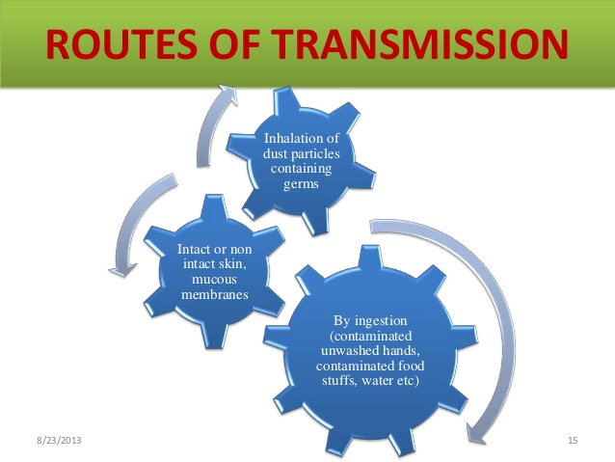
Вибір ЗІЗ
Залежить від шляху передачі інфекційного агенту
● крапельний
● контактний
● аерогенний (повітряний)

Slide 4


Відповідність ДСТУ

Slide 5
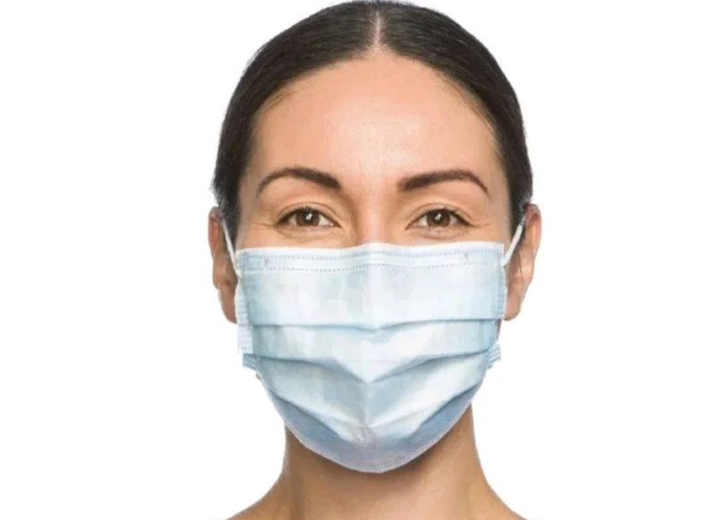
Маски медичні (хірургічні)
ДСТУ EN 14683:2014 Маски хірургічні. Вимоги та методи випробування
Коли використовуються?
- одягаються людьми з респіраторними симптомами
- одягаються медичними працівниками з метою їх захисту під час надання медичної допомоги
- одягаються медичними працівниками при виконанні процедур і маніпуляцій, що вимагають стерильності

Slide 6
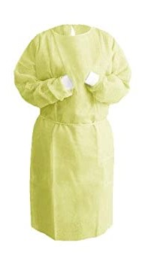
Ізоляційний халат або костюм біозахисту
Коли використовуються?
для захисту одягу та шкіри
Ризик забруднення біологічними рідинами
Проведення дезінфекційних заходів
Близький контакт з хворим (контактна передача інфекції)
Проведення аерозольгенеруючих процедур

Slide 7
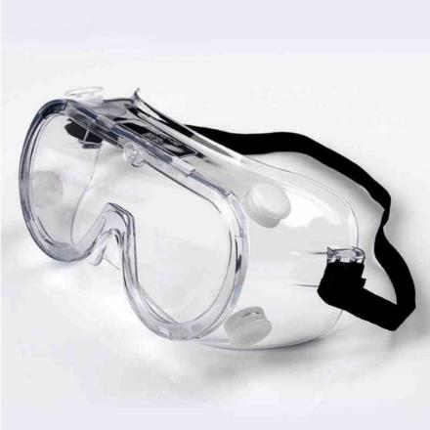
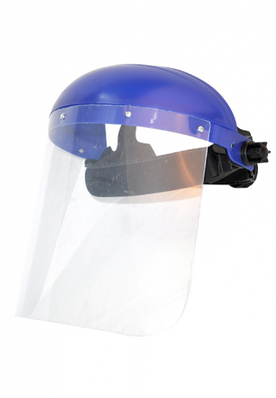
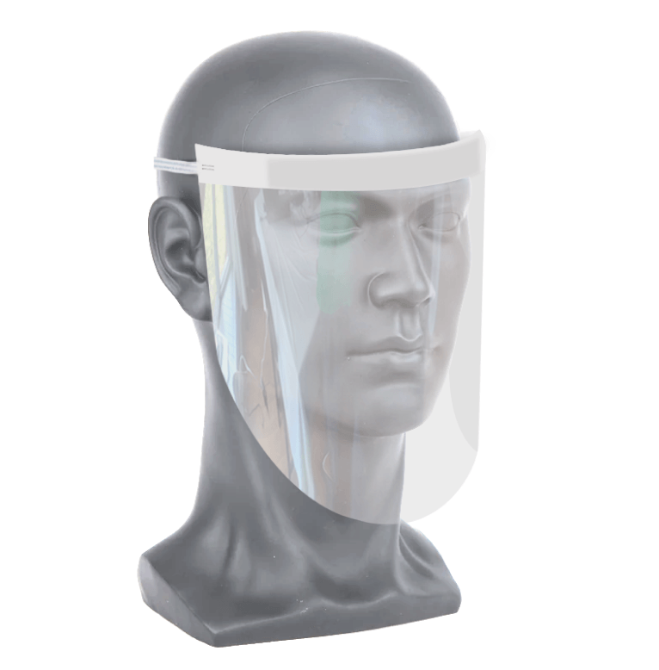
Захисні окуляри та захисний щиток
Коли використовуються?
для захисту слизових очей та шкіри обличчя

Slide 8
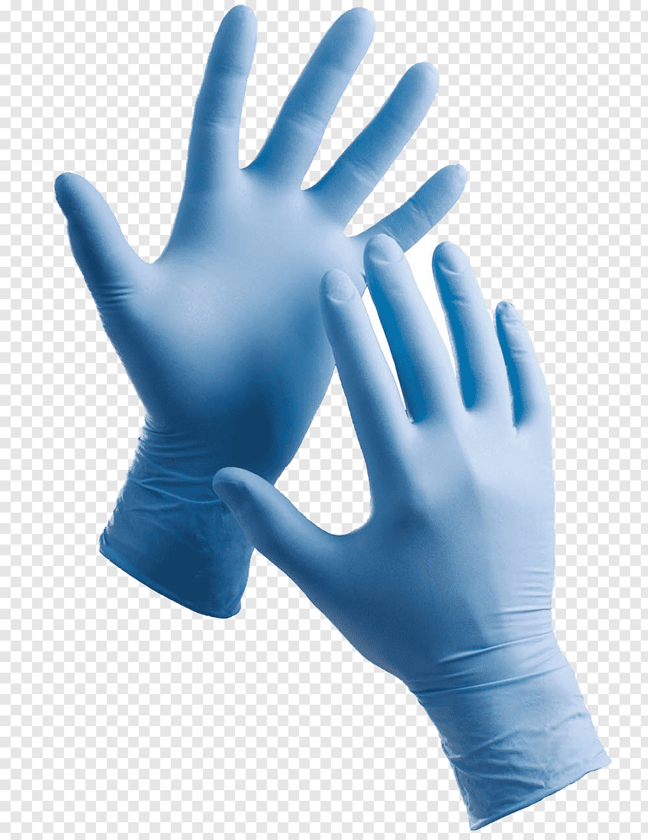
Рукавички
Коли використовуються?
- коли є передбачуваний безпосередній контакт з кров’ю або іншими біологічними рідинами, слизовими оболонками та потенційно інфікованими матеріалами;
- коли є безпосередній контакт із пацієнтами, які інфіковані патогенами, що передаються контактним шляхом;
- під час роботи із потенційно забрудненим обладнанням і поверхнями, що використовують під час догляду за хворими.

Slide 9
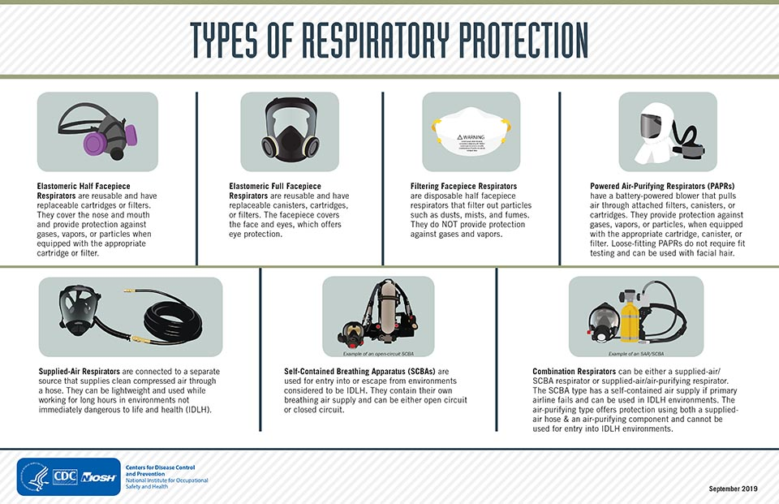

Slide 10
Респіратори
Коли використовуються?
Ризик вдихання інфекційного аерозолю
Аерогенні інфекції
Аерозольгенеруючі процедури
Інфекції з невідомими шляхами передачі

Slide 11
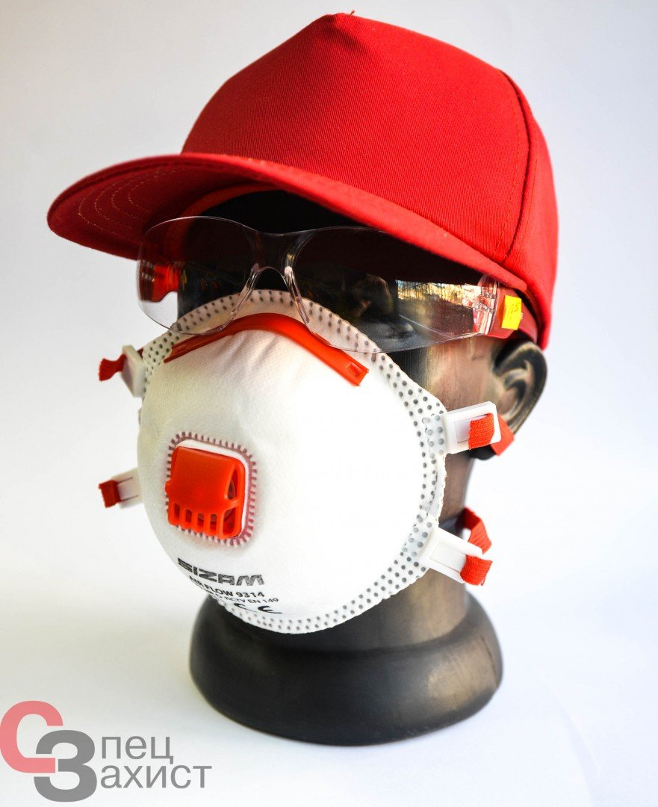
Механізм роботи респіраторів

Slide 12
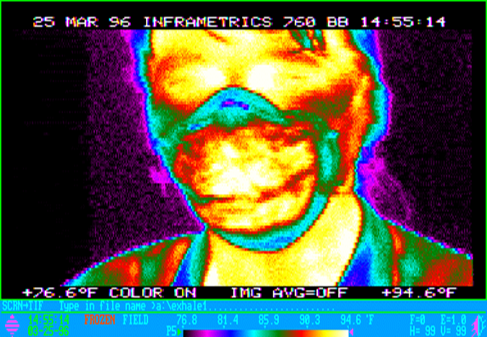
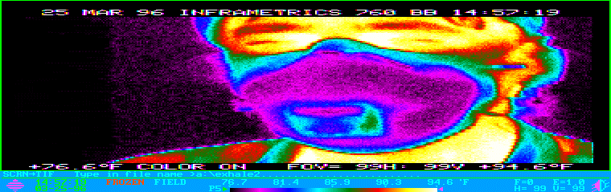
Респіратори
Клапан видиху в респіраторах

Slide 13

Національний знак відповідності
Notes:
ЗВЕРНІТЬ УВАГУ учасників, що всі засоби захисту органів дихання мають бути промарковані цим знаком, окрім тих, що завезені у вигляді гуманітарної допомоги.

Slide 14
Стандарт ДСТУ EN 149:2017. Засоби індивідуального захисту органів дихання
NR
R
D
одноразовий
для багаторазового використання
доломітовий тест
Notes:
ЗАЗНАЧТЕ, що на респіраторі має бути позначка стандарту.
РОЗШИФРУЙТЕ умовні позначення: NR - одноразовий, R – для багаторазового використання, D – означає доломітовий тест.

Slide 15
Європейська класифікація в залежності від кількості профільтрованих повітряних частинок
› 80 %
FFP1
› 94 %
FFP2
› 99,95 %
FFP3
Notes:
ПРЕДСТАВТЕ кількісні показники фільтрації повітряних часток для різних класів респіраторів.

Slide 16
Міжнародні класи захисту респіраторів
KOREA – 1st Class
CHINA – KN95; Grade 1
Australia - P2
Japan – DS
USA – N95, N99, N100, Surgical N95
Notes:
ПРЕДСТАВТЕ американську класифікацію респіраторів.
ЗАПИТАЙТЕ в учасників, які з них підходять для використання у зонах високого ризику зараження ТБ.
ВИСЛУХАЙТЕ відповіді, запропоновані учасниками. ПРОКОМЕНТУЙТЕ надані відповіді.
ЗАПРОПОНУЙТЕ учасникам порівняти представлену класифікацію із нашою. ПРОКОМЕНТУЙТЕ відповіді.

Slide 17
Фактори, які впливають на щільність прилягання респіратора
Зношення респіратору
Міміка і рухливість
Зміна маси тіла
Косметична хірургія
Використання зубних протезів
Наявність бороди і вусів

Slide 18
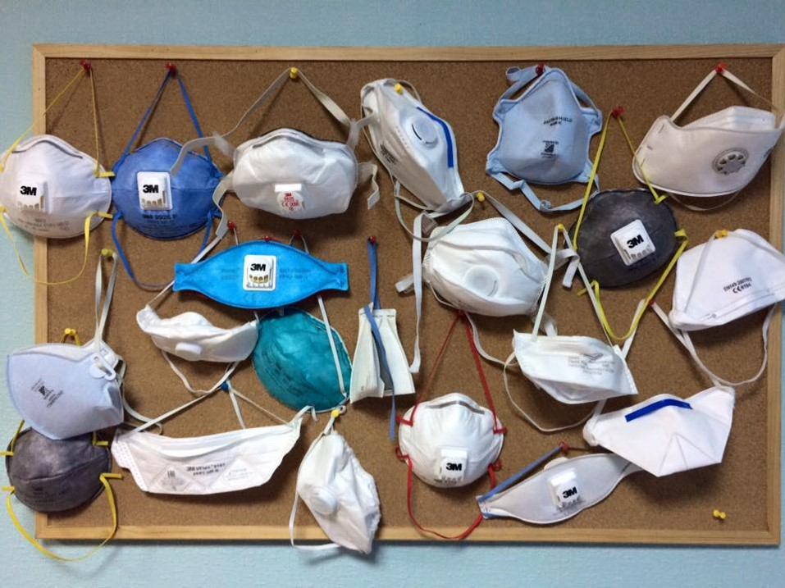
Як обрати якісний респіратор?

Slide 19
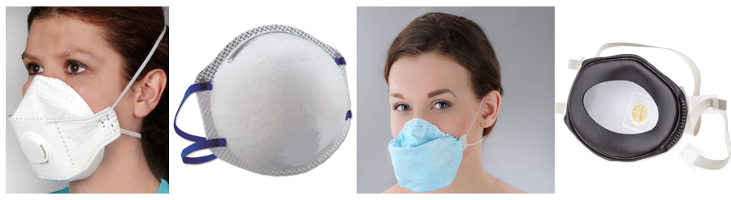
Рекомендації щодо вибору респіраторів
→ резинки респіратору
→ якість носової перетинки
→ форма та конструкція респіратору
Але остаточно перевіряється за допомогою фіт тесту!
Notes:
ПРЕДСТАВТЕ кількісні показники фільтрації повітряних часток для різних класів респіраторів.

Slide 20
Не використовувати респіратор після:
використання під час аерозоль-генеруючих процедур
забруднення кров'ю або іншими тілесними рідинами пацієнтів
тісного контакту з пацієнтом з «контактною» інфекцією або підозрою на неї
механічні ушкодження
Notes:
ПРЕДСТАВТЕ інформацію, зазначену на слайді.
РОЗКРИЙТЕ поняття аерозоль-генеруючих процедур.
Аерозоль-генеруючі процедури – це процедури, при проведенні яких може утворюватися велика концентрація інфекційного аерозолю. При цьому збільшується ризик ймовірного інфікування через контакт часточок зі слизовими оболонками або їх вдиханням.
Перелік аерозоль-генеруючих процедур (зауважте, перелік не є вичерпним):
інтубація трахеї;
трахеотомія та догляд за трахеостомою;
аспіраційна санація;
бронхоскопія;
інгаляційне введення ліків;
дослідження функцій дихання;
збір мокротиння;
аутопсія та клінічні, хірургічні і лабораторні процедури, які можуть призводити до утворення інфекційного аерозолю (застосування операційної кісткової пилки, центрифуги, аспіраційного обладнання та ін.).

Slide 21
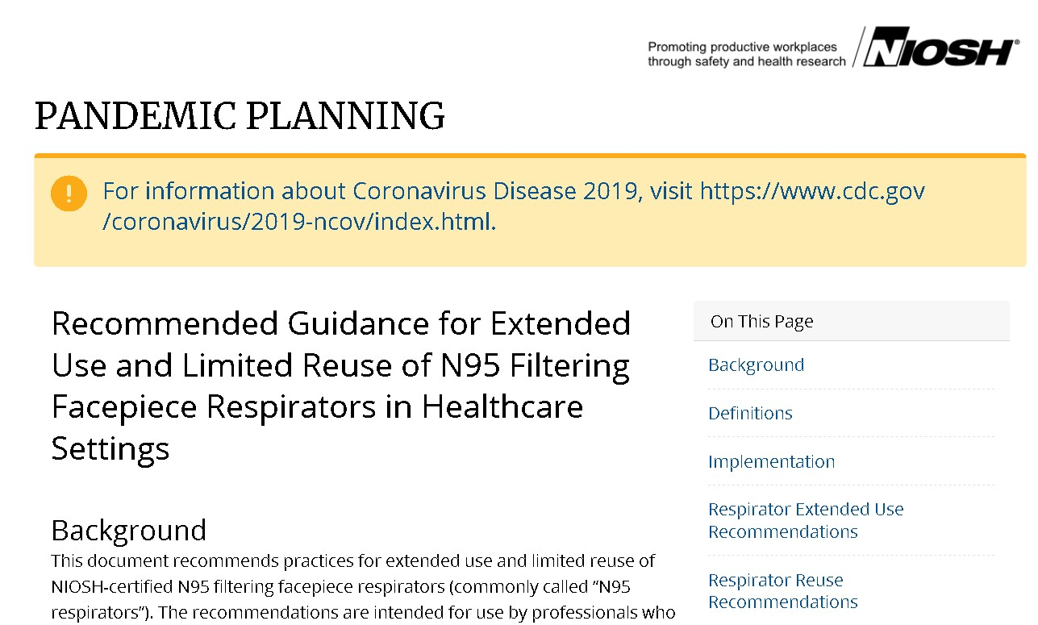
https://www.cdc.gov/niosh/topics/hcwcontrols/recommendedguidanceextuse.html

Slide 22

Респіраторна програма потребує балансу різноспрямованих підходів
збереження запасів
захист медичних працівників
Notes:
ЗВЕРНІТЬ УВАГУ учасників, що при впровадженні програми респіраторного захисту треба враховувати дві головні мети – не витрачати кошти марно та ефективно захищати працівників. Це потребує дотримання балансу.

Slide 23
СОПи та навчання персоналу
структура респіратора
основні види пошкодження респіраторів
практичні навички одягання та зняття респіраторів
особливості використання
рекомендації до розширеної експлуатації та повторного використання
маркування респіраторів
зберігання
Notes:
ПРЕДСТАВТЕ теми, на які треба звертати увагу під час навчання співробітників.

Slide 24
Для розрахунку необхідної кількості респіраторів треба врахувати
аналіз роботи, що проводиться в середньому за робочу зміну
кількість працівників та середній час перебування працівника в зоні високого ризику
1 респіратор – до 8 годин (робоча зміна)
1 респіратор – до 5 повторних одягань
+25% на розраховану кількість
Notes:
ПРЕДСТАВТЕ рекомендації щодо розрахунку необхідної кількості респіраторів.

Slide 25
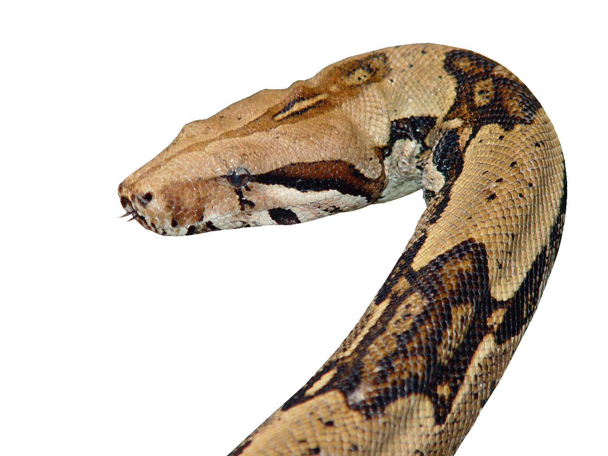
ДЯКУЮ!

